Slide 1
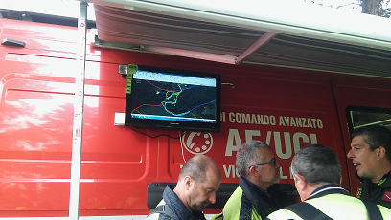
Sabato 6 aprile 2019
MAGENTA
Giornata informativa
«RICERCA DISPERSI - SCOMPARSI»
La giornata è stata organizzata in accordo con il Settore PC di città metropolitana di Milano e il CCV-MI grazie all’impegno della volontaria di protezione civile Donatella, alla collaborazione delle O.d.V. di Corbetta e Magenta.
Fondamentale il contributo e l’impegno dei VVF del comando provinciale di Milano e del distaccamento dei VVF Volontari di Magenta, che hanno svolto e guidato tutta l’attività d’aula e sul campo.
Hanno partecipato quali corsisti 71 volontari e 23 vigili del fuoco.
Giornata Informativa : «Ricerca dispersi – scomparsi» _Magenta (MI), 06 aprile 2019_

Slide 2
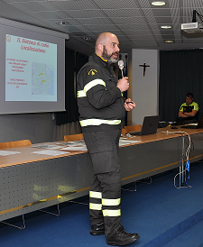
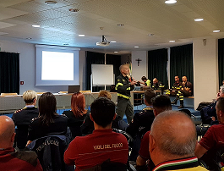
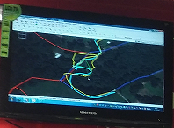
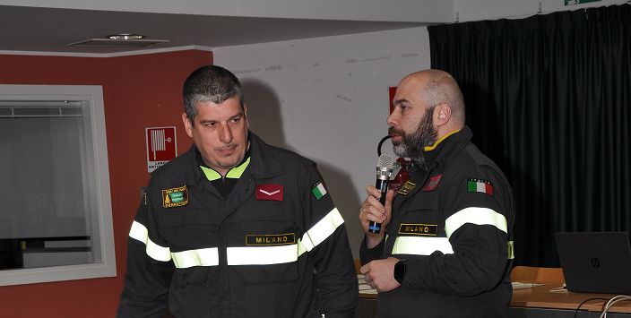
Giornata Informativa : «Ricerca dispersi – scomparsi» _Magenta (MI), 06 aprile 2019_
Giornata Informativa : «Ricerca dispersi – scomparsi» _Magenta (MI), 06 aprile 2019_

Slide 3
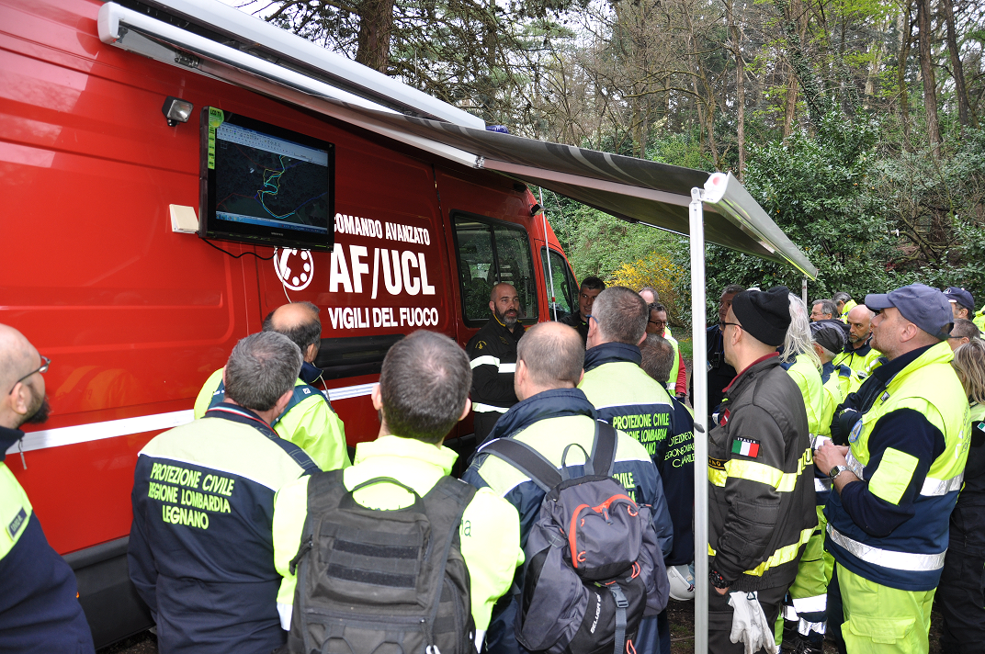
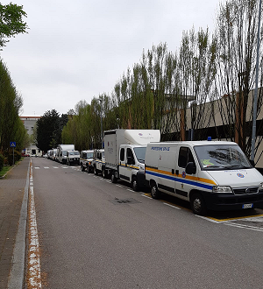
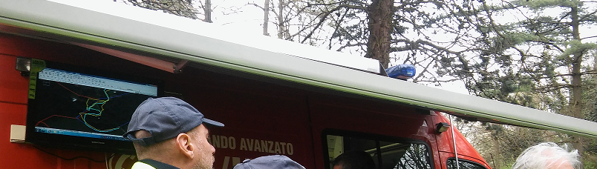
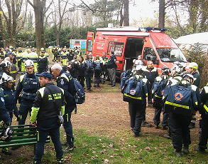
Hanno svolto le attività didattiche:
I Vigili del Fuoco de Comando Provinciale di Milano
I responsabili regionali dei settori:
>T.S.A., Bruno Musolino
>Unità cinofila, Lucio Sansottera
Presenti alle attività:
Il sindaco e l’assessore alla PC di Magenta
I Vigili del Fuoco Volontari di Magenta
Il comandante della PL di Magenta e rappresentanti della PL del territorio
Partecipanti al momento informativo:
I volontari di Protezione Civile di Magenta, Corbetta, Marcallo con Casone, Bareggio, Sedriano, Solaro, Parco del Ticino, Abbiategrasso, Legnano, Canegrate, ARI di Magenta
Giornata Informativa : «Ricerca dispersi – scomparsi» _Magenta (MI), 06 aprile 2019_

Slide 4
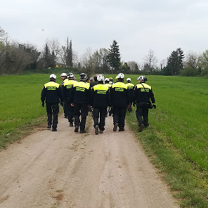
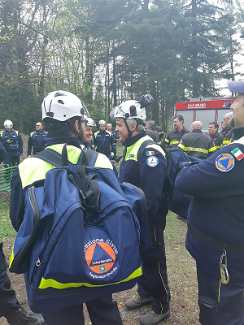
Giornata Informativa : «Ricerca dispersi – scomparsi» _Magenta (MI), 06 aprile 2019_

Slide 5
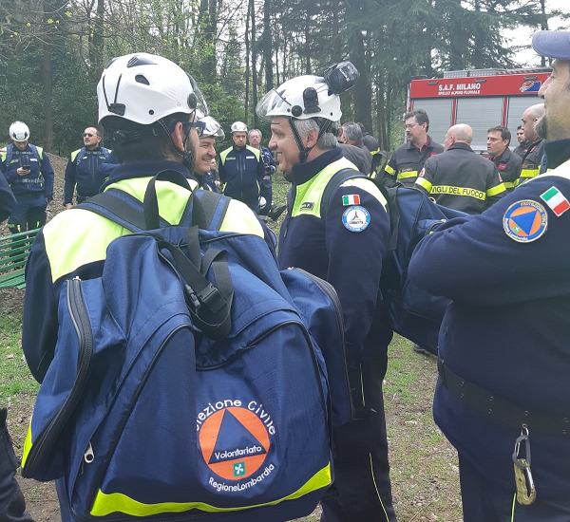
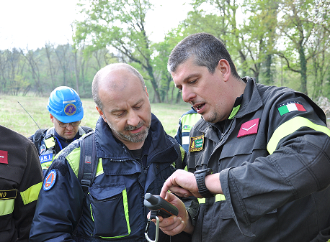
Giornata Informativa
«Ricerca dispersi – scomparsi»
Grazie a tutti
Giornata Informativa : «Ricerca dispersi – scomparsi» _Magenta (MI), 06 aprile 2019_

